Slide 1
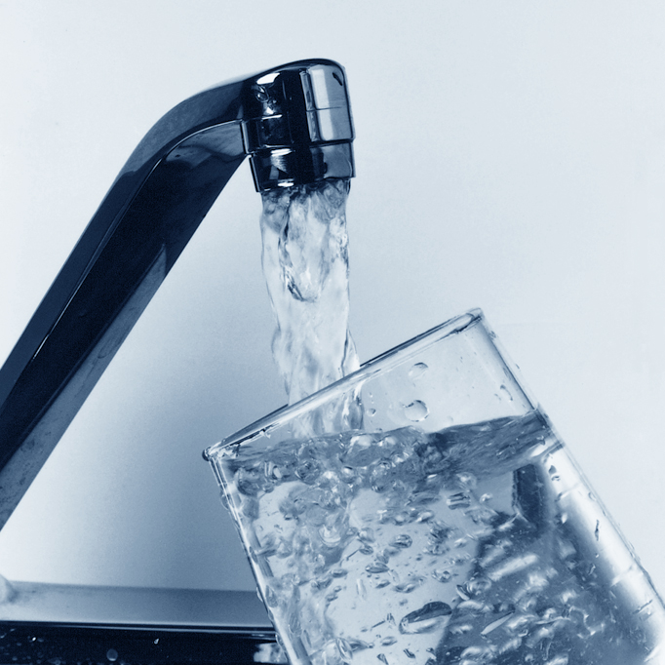
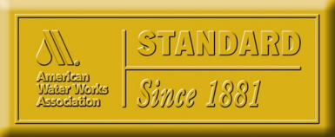
La normalisation et le secteur public de l’eau aux États-Unis
Frank Kurtz, P.E.
AWWA Standards Program
Atelier sur les normes soutenant le commerce et les investissements des États-Unis en Afrique de l’Ouest
Mars-avril 2017
1

Slide 2
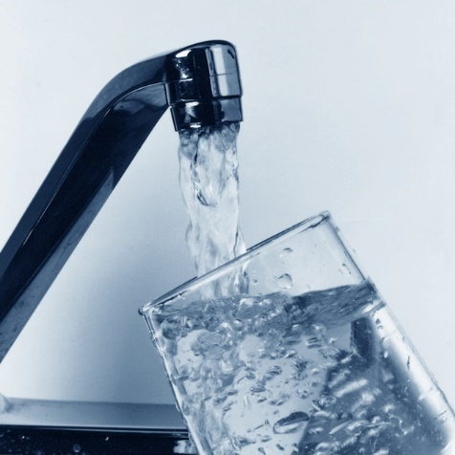
Programme
Présentation du système de distribution d’eau potable aux États-Unis et de la manière dont les normes soutiennent la croissance économique
Normes applicables et organismes de certification pour le secteur de l’eau aux États-Unis
Produits, services et processus relatifs à l’eau potable et aux eaux usées couverts par les normes AWWA
Activités de l’AWWA et ressources du secteur de l’eau
Normes AWWA - Quelles sont-elles et comment le secteur de l’eau aux États-Unis les utilise
Principes de base de l’élaboration des normes AWWA
Comment sont lancées, élaborées et approuvées les normes AWWA
2

Slide 3


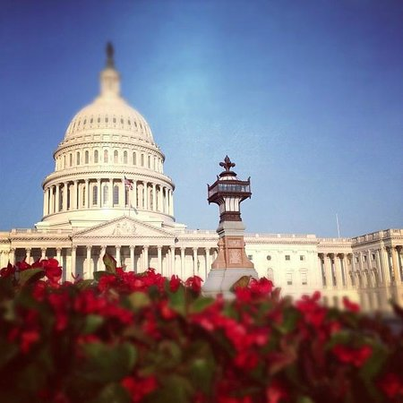
Loi sur la salubrité de l’eau potable (Safe Drinking Water Act, SDWA)
  Loi fédérale qui protège l’approvisionnement public en eau potable dans tout le pays. Dans le cadre de la SDWA, l’EPA définit des normes de qualité de l’eau potable et, à l’aide de ses partenaires, met en oeuvre divers programmes techniques et financiers afin de garantir la salubrité de l’eau potable.
3

Slide 4
Loi sur la propreté de l’eau (Clean Water Act, CWA)
  Cadre de base qui réglemente les rejets polluants dans l’eau aux États-Unis. Permet à l’EPA de mettre en oeuvre des programmes de contrôle de la pollution, par exemple en définissant les normes de traitement des eaux usées applicables au secteur.
4

Slide 5

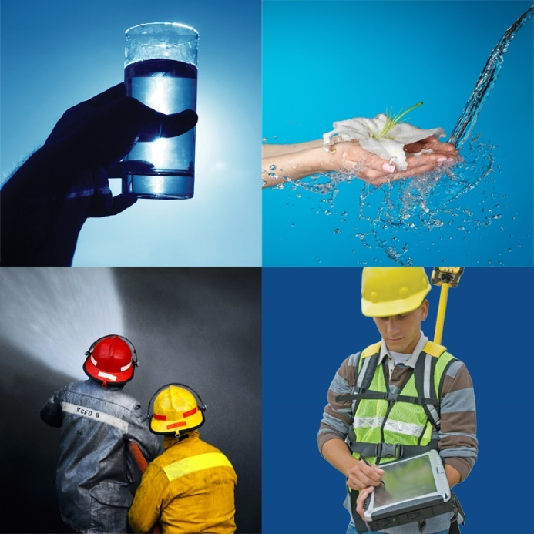
Système de distribution d’eau potable aux États-Unis
Protection de la santé publique
Prévention des incendies
Qualité de vie
Soutien de l’économie
5

Slide 6
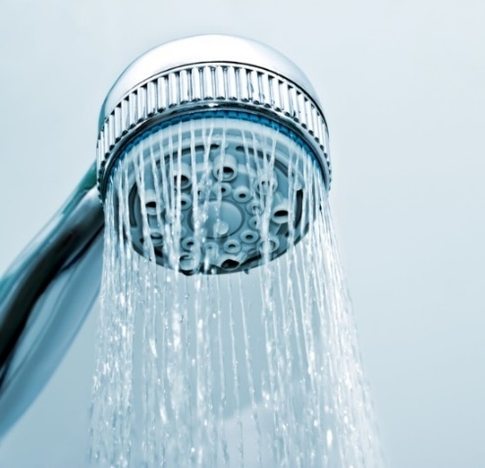

Protection de la santé publique
  L’approvisionnement en eau saine est la première obligation des sociétés de distribution d’eau.
  Les systèmes d’eau saine éliminent les maladies qui font de nombreux morts partout dans le monde.
  Contrôle : Le gouvernement des États-Unis exige que les analyses de l’eau portent sur plus de 100 contaminants.
  Réglementation : Les services publics doivent appliquer près de 90 normes EPA en matière de salubrité et de qualité de l’eau.
6

Slide 7
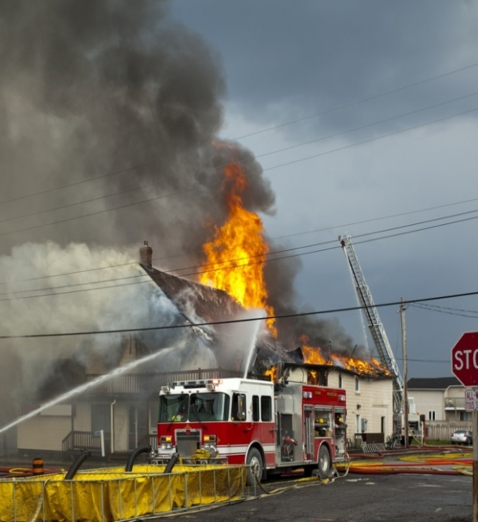
Prévention des incendies
  Les incendies en milieu urbain ont entraîné la création de systèmes de distribution d’eau.
  En 1906, la ville de San Francisco a été détruite par un gigantesque incendie.
  La possibilité de lutter contre les incendies influence
    La construction des maisons
    Les tarifs des compagnies d’assurance
7

Slide 8
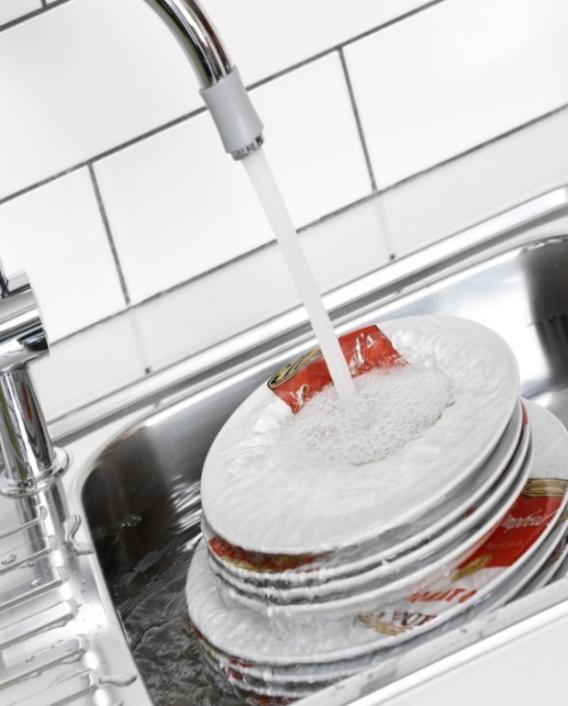
Qualité de vie
  Tous les critères d’une société prospère – faibles taux de mortalité, diversité économique, productivité et sécurité publique – sont liés à l’accès à une eau saine.
  Comment ferions-nous pour nettoyer nos légumes, laver la vaisselle, arroser les plantes, laver nos vêtements ou nos voitures ?
  Où prendrions-nous notre douche ?
8

Slide 9

Soutien de l’économie
  L’eau courante est indispensable au fonctionnement des entreprises.
  L’eau courante est le principal ingrédient de centaines de milliers de produits de tous les jours.
  Un approvisionnement adéquat en eau est essentiel au développement commercial et résidentiel.
  Les entreprises doivent s'informer sur la disponibilité de l’eau avant de définir leur lieu d’implantation.
9

Slide 10
Comment les normes soutiennent l’économie
  Confiance et fidélité des clients
  Les clients veulent des produits haute qualité, fiables, homogènes et sûrs. Ils veulent aussi un plus grand choix de produits et de services à des prix de plus en plus bas. Les normes aident à atteindre ces objectifs.
10

Slide 11
Comment les normes soutiennent l’économie
  Rendement et économies de coûts
  Les normes réduisent les coûts en supprimant la redondance, en limitant les erreurs et en réduisant les délais de mise sur le marché.
11

Slide 12
Comment les normes soutiennent l’économie
  Avantage concurrentiel
  Permettent de bénéficier d’un avantage concurrentiel sur ceux QUI NE PEUVENT PAS :
  -- Obtenir des informations de première main ou avoir accès suffisamment tôt aux informations
  -- Influer sur le contenu technique
  -- Développer de nouveaux marchés pour les produits, les services et les technologies
12

Slide 13
Comment les normes soutiennent l’économie
  Accès aux marchés et commerce
  En montrant que nous respectons les normes, nous aidons nos produits, nos services et notre personnel à franchir les frontières et à éliminer les barrières commerciales.
13

Slide 14
Comment les normes soutiennent l’économie
  Mutuellement bénéfique
  Avantageux pour les industriels qui savent que toutes les parties se conforment aux mêmes exigences et pour les acheteurs qui savent que les matières et les produits qu’ils achètent et utilisent fonctionnent de manière satisfaisante.
14

Slide 15
Comment les normes soutiennent l’économie
  Innovation / Recherche et développement
  L'utilisation de technologies et de systèmes préalablement standardisés réduit les coûts de recherche et développement.
15

Slide 16
Comment les normes soutiennent l’économie
  Aute solution que la réglementation
  Si la communauté américaine de normalisation (partenariat entre secteurs public et privé) ne définit pas des normes et des solutions fondées sur le respect des normes pour les principales priorités ou les grands besoins du pays, le gouvernement des États-Unis peut répondre à ces exigences par une réglementation.
16

Slide 17
Comment les normes soutiennent l’économie
  Conclusion !
  Le Département américain du Commerce estime que les normes et l’évaluation de la conformité ont un impact sur 80 % du commerce mondial des marchandises.
17

Slide 18
Organismes de normalisation relatifs au secteur de l’eau aux États-Unis
ANSI – American National Standards Institute
AWWA – American Water Works Association
WEF – Water Environment Federation
NSF – National Sanitation Foundation
NFPA – National Fire Protection Association
ASTM – American Society for Testing and Materials
IAPMO – International Association of Plumbing and Mechanical Officials
UL – Underwriters Laboratories
18

Slide 19
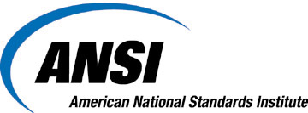
American National Standards Institute
  Mission – Améliorer à la fois la compétitivité mondiale des entreprises américaines et la qualité de vie aux États-Unis en oeuvrant en faveur de normes consensuelles volontaires et de systèmes d’évaluation de la conformité, et en préservant leur intégrité.
  Coordonne les normes, l’évaluation de la conformité et les activités connexes aux États-Unis.
  Homologue les organisations d’élaboration de normes et approuve les normes nationales américaines.
19

Slide 20
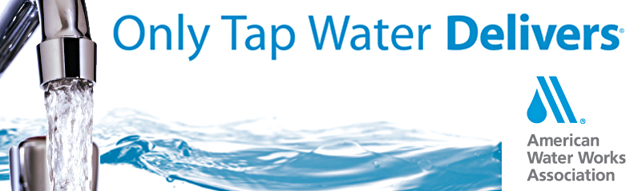
American Water Works Association
  Association scientifique et éducative à but non lucratif spécialisée dans la gestion et le traitement de l’eau.
  180 normes existantes;
  Plus de 30 normes en cours d’élaboration
  Dédiée à la ressource mondiale la plus importante
  Un monde meilleur grâce à une eau de meilleure qualité
20

Slide 21

Water Environment Federation
  Donne des informations et dispense des formations aux professionnels de la qualité de l’eau qui traitent l’eau et la rejettent en toute sécurité dans l’environnement.
  Les membres de la WEF sont fiers de protéger la santé publique, de servir leurs communautés locales et de participer à l’amélioration de la qualité de l’eau partout dans le monde depuis 1928.
  N’élabore pas des normes, mais fournit des informations importantes sous d’autres formes.
21

Slide 22

National Sanitation Foundation
  Mission – Protéger et améliorer la santé humaine dans le monde. Les fabricants, les organismes de réglementation et les consommateurs comptent sur la NSF pour l’élaboration de normes de santé publique et de certifications qui aident à protéger les produits alimentaires, l’eau, les produits de consommation et l’environnement.
  Une organisation indépendante et homologuée qui teste, analyse et certifie les produits et les systèmes, dispense des formations et gère les risques.
  La plupart des normes AWWA se réfèrent aux normes NSF et exigent souvent des certifications NSF.
22

Slide 23

National Fire Protection Association
  Mission – Limiter les risques d’incendie et leurs effets en établissant des critères en matière de construction, de traitement, de conception, de fonctionnement et d'installation partout dans le monde.
  Plus de 200 comités d’élaboration de codes techniques et de normes.
  NFPA 22 – Norme pour les réservoirs d’eau de protection privée contre les incendies
  NFPA 13 – Norme d’installation d’extincteurs à eau
23

Slide 24

American Society for
Testing and Materials
  Plus de 12 000 normes ASTM sont utilisées dans le monde.
  Les normes ASTM améliorent la vie de millions de personnes chaque jour.
  La plupart des normes de fabrication AWWA se réfèrent aux normes ASTM.
24

Slide 25

International Association of Plumbing and Mechanical Officials
  Protège la santé et la sécurité publiques en collaborant avec les pouvoirs publics et les professionnels pour mettre en oeuvre des systèmes mécaniques et de plomberie complets partout dans le monde.
  Fournit une assistance à l’élaboration de codes, des formations de pointe, des tests et des certifications des produits mécaniques et de plomberie, des évaluations des produits de construction et un programme d’assurance qualité de choix pour les fabricants.
25

Slide 26
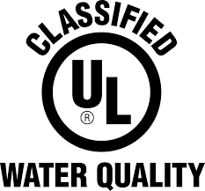
Underwriters Laboratories
  L’UL certifie, valide, teste, vérifie, inspecte, analyse, conseille et dispense des formations. L’UL diffuse les connaissances et l’expertise nécessaires pour mieux s’y retrouver dans la complexité croissante de la chaîne d’approvisionnement, depuis les questions de conformité et de respect des réglementations jusqu’à l’accès aux marchés en passant par les problèmes de commercialisation.
  La mention Water Quality Classification Service figure sur les produits d’eau potable évalués conformément aux normes d’eau potable. Cette mention figure sur les additifs de traitement de l’eau potable, les unités de traitement ou de filtrage de l’eau potable, les composants et les matériaux des systèmes d’eau potable, et les produits de distribution et de plomberie.
26

Slide 27
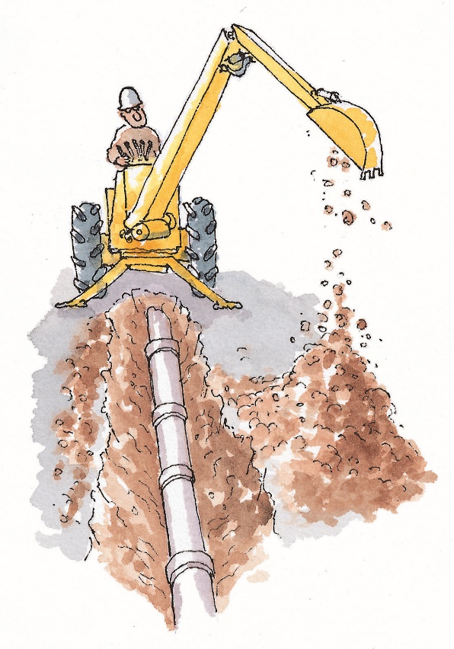
Applications des normes AWWA
Historiquement, ces normes s’appliquent principalement à l’eau potable et à l’eau de source non traitée
Plus de 80 normes AWWA qui comportent aujourd'hui des dispositions spécifiques pour qu’elles soient appliquées aux eaux usées et aux eaux récupérées
27

Slide 28
Applications des normes AWWA
180 normes existantes
30 normes en cours d’élaboration
16 manuels de pratique donnant des directives pour l’application des normes
Extension de la famille des normes AWWA pour y inclure les eaux usées, l’eau non traitée, l’eau recyclée, les eaux pluviales et d’autres applications
28

Slide 29
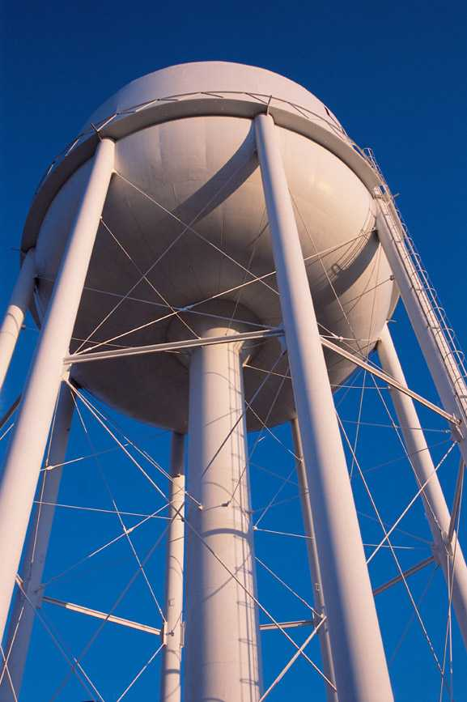
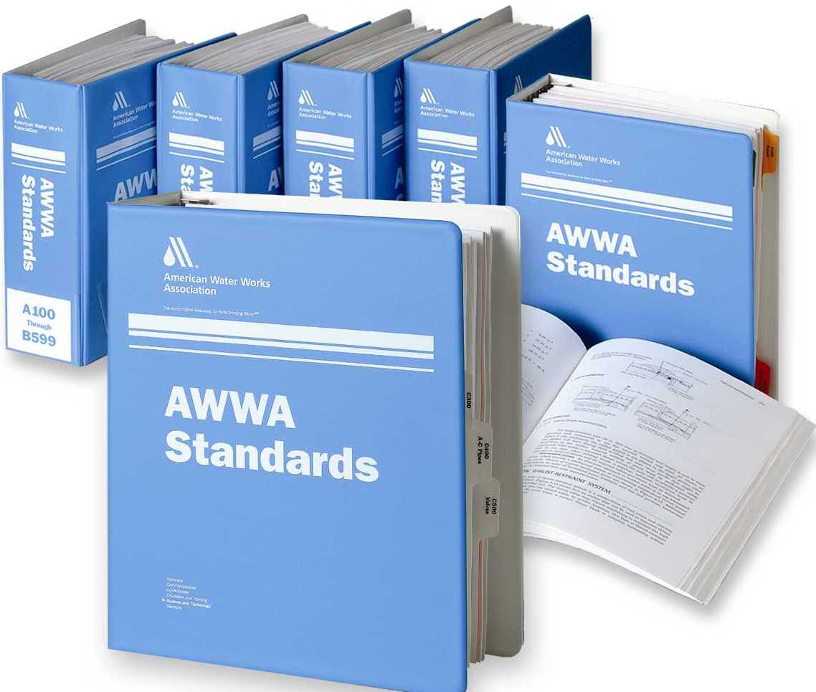
Normes AWWA - Grandes catégories
  Produits de traitement de l’eau
  Produits des systèmes de distribution d’eau
  Puits d’eau
  Services
  Gestion des services publics
29

Slide 30
Normes AWWA - Domaines abordés
  Produits de traitement de l’eau
  Matériels et systèmes de filtrage
  Agents adoucissants
  Désinfectants chimiques
  Coagulation
  Elimination des dépôts et protection contre la corrosion
  Contrôle du goût et de l’odeur
  Prophylaxie
  Matériel de fabrication
30

Slide 31
Normes AWWA - Domaines abordés
  Produits des systèmes de distribution d’eau
  Tuyaux et accessoires, y compris conduites en fonte ductile, tuyaux en acier, conduites sous pression en béton, tuyaux en plastique et conduites sous pression en amiante-ciment
  Robinets
  Bouches d'incendie
  Compteurs
  Branchements
  Installations de stockage, y compris réservoirs en acier, réservoirs en béton, cuves surélevées en matériaux composites et réservoirs en plastique renforcé de fibre de verre
  Pompes
31

Slide 32
Normes AWWA - Domaines abordés
  Puits d’eau
  Puits d’eau
  Services
  Installation de tuyauteries
  Désinfection des installations
32

Slide 33
Normes AWWA - Domaines abordés
Gestion des services publics
Exploitation et gestion d'usine de traitement de l’eau
Exploitation et gestion de systèmes de distribution
Protection de l’eau de source
Pratiques professionnelles pour l’exploitation et la gestion
Communications et relations avec la clientèle
Pratiques de sécurité pour l’exploitation et la gestion
Pratiques de préparation aux situations d'urgence
Fonctionnement et gestion des programmes de conservation de l’eau
Fonctionnement et gestion des programmes de traitement des eaux récupérées
Exploitation et gestion d'usine de traitement des eaux usées
Fonctionnement d’un système de collecte
Manipulation et gestion des biosolides des eaux usées
Gestion des programmes de prétraitement des eaux usées
Exploitation et gestion d’un environnement de gestion durable de l’eau
Service client international
Gestion internationale des services de distribution d’eau
Gestion internationale des services de traitement des eaux usées
Gestion des risques et de la résilience des systèmes de traitement de l’eau et d'assainissement
33

Slide 34
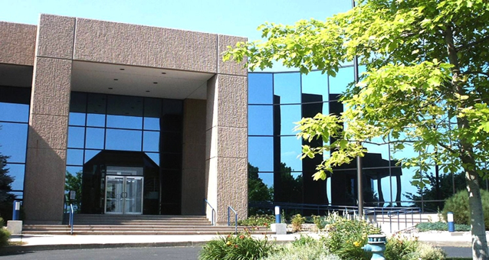
Activités de l’AWWA
  Normes et manuels AWWA
  Conférences et expositions
  (ACE)
  Ateliers de formation et webinaires
  Formation des opérateurs de service public
  Affaires publiques et sensibilisation
  Recherche (Water Research Foundation)
  Oeuvres caritatives (Water Equation, Water For People)
  Participation à d’autres organismes de consensus sur les normes, notamment l’ISO
34

Slide 35
Ressources de l’AWWA
Activités internationales
  Participation à l’ISO
  Membres internationaux
  Missions commerciales
  Alliances internationales basées sur des protocoles d’accord et des accords de coopération
  AWWA-Bureau en Inde en 2015
35

Slide 36

Participation de l’AWWA aux normes ISO
  ISO TC 282 – Recyclage de l’eau dans les zones urbaines – Directives pour les systèmes centralisés de recyclage de l’eau – Conception, gestion et sécurité
  ISO TC 224 – Activités de service relatives aux systèmes d'alimentation en eau potable et aux systèmes d'assainissement
  ISO TC 5 / SC 2 – Tuyaux en fonte, raccords et leurs joints
  ISO TC 30 / SC 7 – Mesure de débit des fluides dans les conduites fermées – Méthodes volumétriques, y compris les compteurs d'eau
36

Slide 37
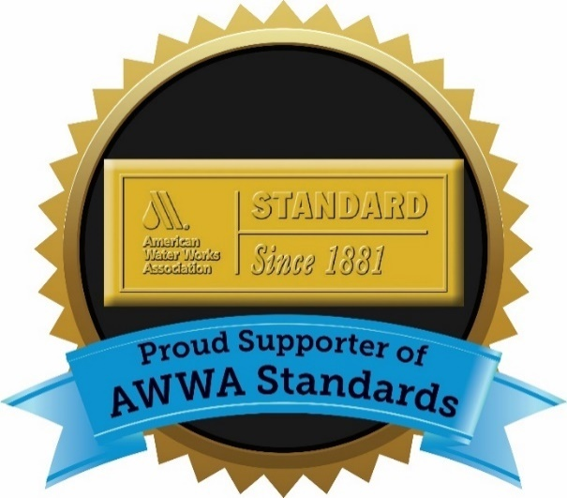
Adhésion à l’AWWA
Avantages
Normes et manuels de pratiques AWWA
Abonnements au Journal AWWA, au magazine Opflow, au bulletin d'informations des membres AWWA Connections, etc.
Choisir parmi divers centres d’intérêt et catégories de membres – individuel, prestataire de services, services publics, opérateur de services publics, petits systèmes, étudiants
Rabais sur les participations aux conférences AWWA, les publications, les vidéos, les formations en ligne et les webinaires
Participation aux comités AWWA

Slide 38
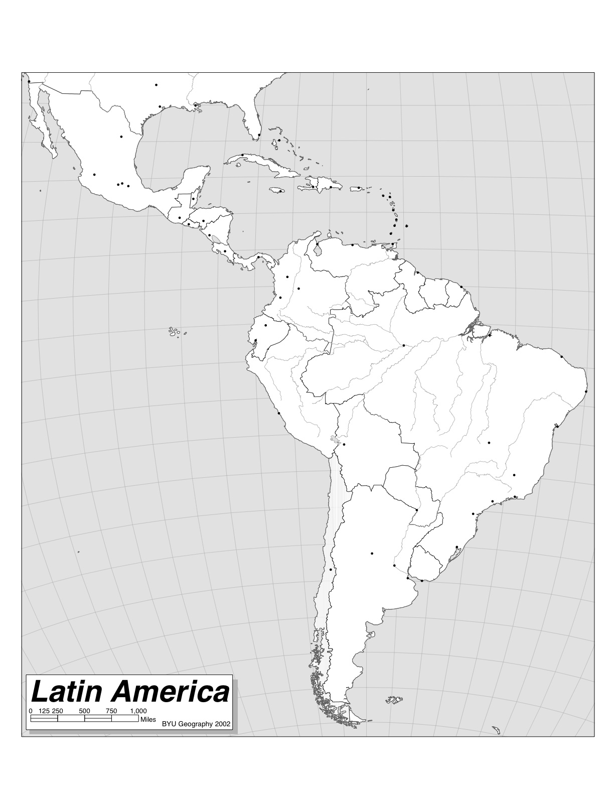
Cuba
2016
Colombie
2015
Missions commerciales AWWA
U.S. Commercial Service
Pérou
2017
Le U.S. Commercial Service est le service de promotion commerciale de la direction du commerce international du ministère du commerce des États-Unis
Chili
2015
38

Slide 39

Accords de coopération internationaux
International Water Association (IWA)
Korea Water and Wastewater Works Association (KWWA)
Indian Water Works Association (IWWA)
Asociación Interamericana de Ingeniería Sanitaria y Ambiental (AlDIS)
Singapore International Water Week (SIWW)
Australian Water Association (AWA)

Slide 40
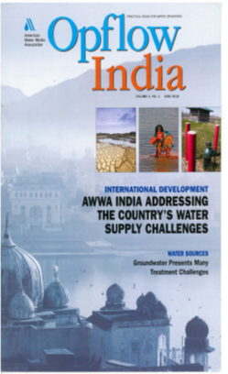
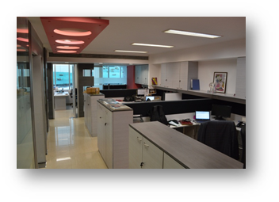
AWWA-Inde
Bureau AWWA-Inde
Mumbai, Inde
AWWA-Inde Personnel et Conseil stratégique
Nombre de membres passé de 30 à 241
Sessions de formation à Mumbai, New-Delhi et Hyderabad
Conférence annuelle prévue les 10 et 11 novembre 2017
40

Slide 41
Standards Alliance
West Africa Roadshow
Mars-avril 2017
ANSI / USAID
41

Slide 42
Comprendre et utiliser les normes AWWA
Exigences minimum pour la conception, l'installation, le fonctionnement et la fabrication
Ce ne sont pas des spécifications
  Une spécification peut être basée sur des normes, mais on doit leur ajouter des critères spécifiques au site et choisir les options des acheteurs pour que la spécification soit complète
Les normes renforcent, mais ne remplacent pas, l’expertise et le jugement techniques
Les normes AWWA ne cautionnent aucun produit, service ou entreprise
L’AWWA ne teste, certifie ou approuve aucun produit
Utilisation volontaire (ne sont pas des réglementations légales)
Water Industry Consensus (Amérique du Nord)
AWWA Standards fournit des critères de validation sous la forme d’un « affidavit de conformité ».
La conception d’un système à l’aide des normes AWWA permet de simplifier la conception et la construction, en réduisant les coûts
42

Slide 43

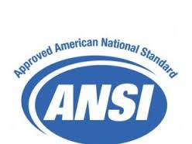
L’AWWA Standards Program est homologué par l’American National Standards Institute (ANSI)
Audit du processus AWWA par l’ANSI tous les 5 ans
Chaque norme AWWA est approuvée comme étant une norme ANSI/AWWA
43

Slide 44
Structure du Standards Program
AWWA Standards Council
  Organe de supervision, définit les règles
70 comités techniques
  Ciblent des sujets techniques spécifiques
  Participation de plus de 1400 experts volontaires
Facilitation du personnel de l’AWWA
44

Slide 45
Principes de base des comités de normalisation
Représentation par des acteurs répartis équitablement – utilisateurs (généralement l’entreprise de distribution d’eau), producteurs et membres d’intérêt général La représentation des producteurs ne peut pas dépasser un tiers du nombre total de membres votants
Principes du respect des règles d'ouverture, absence de position dominante, équilibre des intérêts, coordination et harmonisation, notification de l’élaboration des normes, examen des opinions et des objections, vote par consensus, appel et procédures écrites
45

Slide 46
Processus d’élaboration des normes
Demande de norme par une partie intéressée
Le Standards Council autorise l’élaboration et attribue la norme à un comité.
Le comité élabore et approuve le projet de norme.
Le Standards Council approuve le projet de norme.
La norme est annoncée pour permettre au grand public d’en prendre connaissance et de la commenter.
Tous les commentaires sont étudiés et les documents finaux sont approuvés.
La norme est approuvée par le Conseil d’administration.
La norme est examinée et approuvée par l’ANSI.
46

Slide 47
Impliquez-vous !
Portez-vous volontaire pour faire partie d’un comité de normalisation
Participez en faisant des commentaires publics
47

Slide 48
Pour de plus amples informations
Frank Kurtz, P.E.
AWWA Standards Engineer
fkurtz@awwa.org
303-347-6221
Paul Olson, P.E.
AWWA Standards Senior Manager
polson@awwa.org
303-347-6178
Susan Franceschi
AWWA Chief Membership
Officer
sfranceschi@awwa.org
303-347-6205
John Anderson
AWWA Manager of
International Activities
janderson@awwa.org
303-734-3427
48

